Slide 1
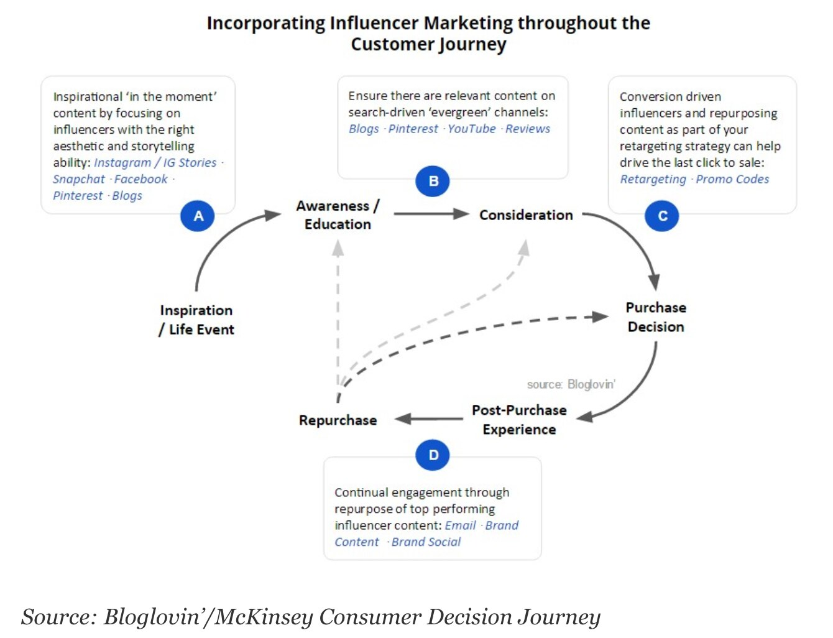
Jornada do Consumidor

Slide 2

Processo Motivacional

Slide 3
Motivação
A motivação refere-se aos processos que fazem com que as pessoas se comportem do jeito que se comportam. Ela ocorre quando uma necessidade é despertada e o consumidor deseja satisfazê-la.
Assim que uma necessidade é ativada, um estado de tensão impulsiona o consumidor a tentar reduzir ou eliminar essa necessidade.
*
Copyright © 2011 Pearson Education, Inc. publishing as Prentice Hall
2-‹#›

Slide 4
What Do We Need?
Biogenic Needs
Psychogenic Needs
Utilitarian Needs
Hedonic Needs

Slide 5
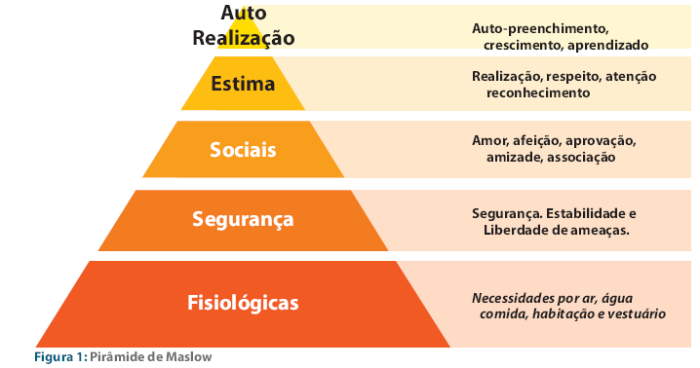
Necessidades na hierarquia de Maslow
Indivíduos diferem na prioridade com que classificam as necessidades

Slide 6
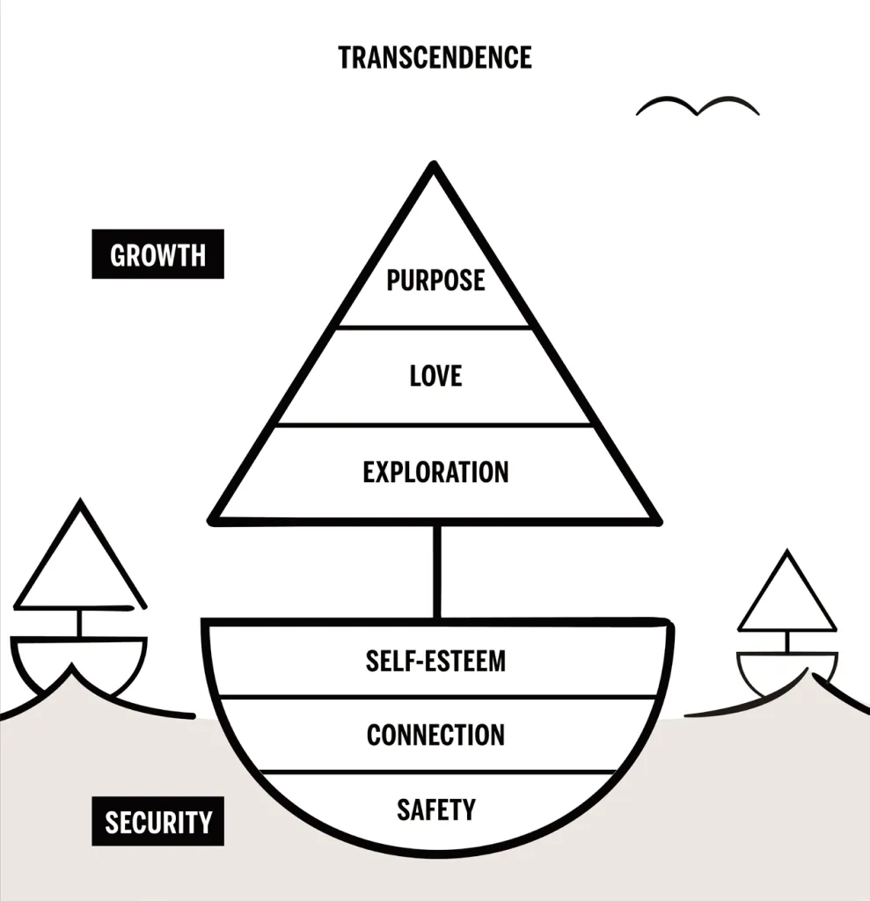
Maslow revisited
Proposta de Scott Barry Kaufman
Notes:
https://scottbarrykaufman.com/sailboat-metaphor/

Slide 7
Maslow
Use a nova proposta da hierarquia de Maslow e dê exemplos de comportamentos que explicam cada um dos temas da hierarquia.

Slide 8
Hierarquia de Maslow (Críticas)
Um produto pode satisfazer várias necessidades
É limitada pela cultura (ordem das necessidades)
Faltam replicações e testes empíricos: correspondem à realidade? Em todas as sociedades humanas?

Slide 9
Motivação
A necessidade pode ser utilitária ou hedônica. A necessidade utilitária é um desejo de obter algum benefício funcional ou prático, como quando uma pessoa come legumes por razões nutricionais. A necessidade hedônica é aquela que envolve respostas ou fantasias emocionais, como quando uma pessoa pensa em comer um belo Sundae de chocolate com cobertura de chantilly.
*
Copyright © 2011 Pearson Education, Inc. publishing as Prentice Hall
2-‹#›

Slide 10
Motivação
Seja qual for a necessidade, existe uma discrepância entre o estado presente do consumidor e algum estado ideal. Essa discrepância gera um estado de tensão. A magnitude da tensão determina a urgência que o consumidor sente para reduzi-la. Esse grau de tensão é chamado de impulso.
Os fatores pessoais e culturais combinam-se para formar um desejo, que é a manifestação de uma necessidade.
*
Copyright © 2011 Pearson Education, Inc. publishing as Prentice Hall
2-‹#›

Slide 11
Motivação
Teoria do Impulso
Essa teoria concentra-se nas necessidades biológicas que produzem estados desagradáveis de agitação. Somos motivados a reduzir a tensão por causa desta agitação.
Em um contexto de marketing, a tensão refere-se ao estado desagradável que existe se as necessidades de uma pessoa não são satisfeitas.
*
Copyright © 2011 Pearson Education, Inc. publishing as Prentice Hall
2-‹#›

Slide 12
Motivação
Teoria da Expectativa
Sugere que o comportamento é amplamente impulsionado por expectativas de atingir resultados desejáveis – incentivos positivos - em vez de ter uma origem interna.
Direção Motivacional
Os motivos têm direção e força; a maioria das metas pode ser alcançada por uma série de caminhos, e o objetivo dos profissionais de marketing é convencer os consumidores de que a alternativa que eles lhes fornecem é a melhor oportunidade para alcançarem suas metas.
*
Copyright © 2011 Pearson Education, Inc. publishing as Prentice Hall
2-‹#›

Slide 13
Motivação
Conflitos motivacionais
Uma meta tem valência, o que significa que pode ser positiva ou negativa. Uma meta com valência positiva é aquela para qual os consumidores dirigem seu comportamento; eles estão motivados a alcançar a meta e procurarão produtos que sejam instrumentos para atingi-la. Quando uma meta tem valência negativa, os consumidores desejam evitar um resultado negativo. Eles estruturarão suas atividades de consumo para reduzirem as chances de chegarem a tal resultado.
*
Copyright © 2011 Pearson Education, Inc. publishing as Prentice Hall
2-‹#›

Slide 14
Motivação
Conflito aproximação-aproximação
A pessoa deve escolher entre duas alternativas desejáveis. Uma pessoa pode ter que escolher entre passar férias na praia ou no campo. A teoria da dissonância cognitiva fundamenta-se na premissa de que as pessoas têm uma necessidade de ordem e coerência em suas vidas e de que um estado de tensão se cria quando crenças e comportamentos estão em conflito. O conflito que surge durante a escolha entre duas alternativas pode ser resolvido mediante um processo de redução de dissonância cognitiva, em que as pessoas se sentem motivadas a reduzir esta incoerência de modo a eliminar uma tensão desagradável.
Conflito aproximação-evitação
Muitos dos produtos e serviços que desejamos têm consequências negativas também. Podemos nos sentir culpados ao consumir aquele delicioso Sundae de chocolate. Quando desejamos uma meta, mas queremos evita-la ao mesmo tempo, há um conflito aproximação-evitação.
Conflito evitação-evitação
Às vezes, os consumidores encontram-se entre a cruz e a espada. Podem encarar uma escolha entre duas opções indesejáveis, como gastar mais dinheiro para mais uma vez consertar seu carro velho ou comprar um carro novo e se comprometer com o pagamento de 60 prestações.
*
Copyright © 2011 Pearson Education, Inc. publishing as Prentice Hall
2-‹#›

Slide 15
Exercício em Grupos
Deem pelo menos um exemplo, em comportamento do consumidor, para cada 1 dos conflitos motivacionais:
aproximação - aproximação
aproximação - evitação
evitação - evitação

Slide 16
Motivação
Entender a motivação é entender porque os consumidores fazem o que fazem.
Motivação: definida como um “estado de agitação/excitação interna”, com a energia direcionada para a concretização de uma meta
Impulso: grau de agitação/excitação para reduzir a tensão e atingir a homeostase
Rota específica para reduzir o impulso é cultural e individualmente determinada
Tensão: discrepância entre o estado presente e o estado ideal
O grau de motivação de alguém depende da distância entre o estado presente e a meta ou objetivo (estado ideal)

Slide 17
Motivação
Teoria do impulso (fatores biológicos) X Teoria da expectativa (fatores cognitivos – expectativas de se atingir resultados desejáveis)
Termo impulso refere-se aos processos físicos e cognitivos.
Desejo: manifestação de uma necessidade

Slide 18
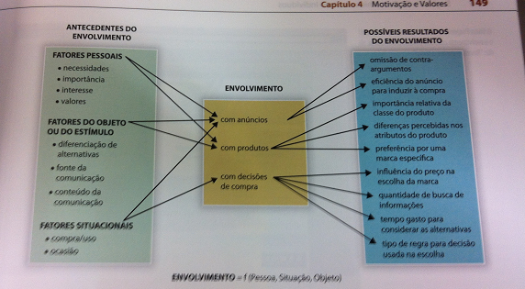
Teoria do Envolvimento
*
Copyright © 2011 Pearson Education, Inc. publishing as Prentice Hall
2-‹#›

